Slide 1
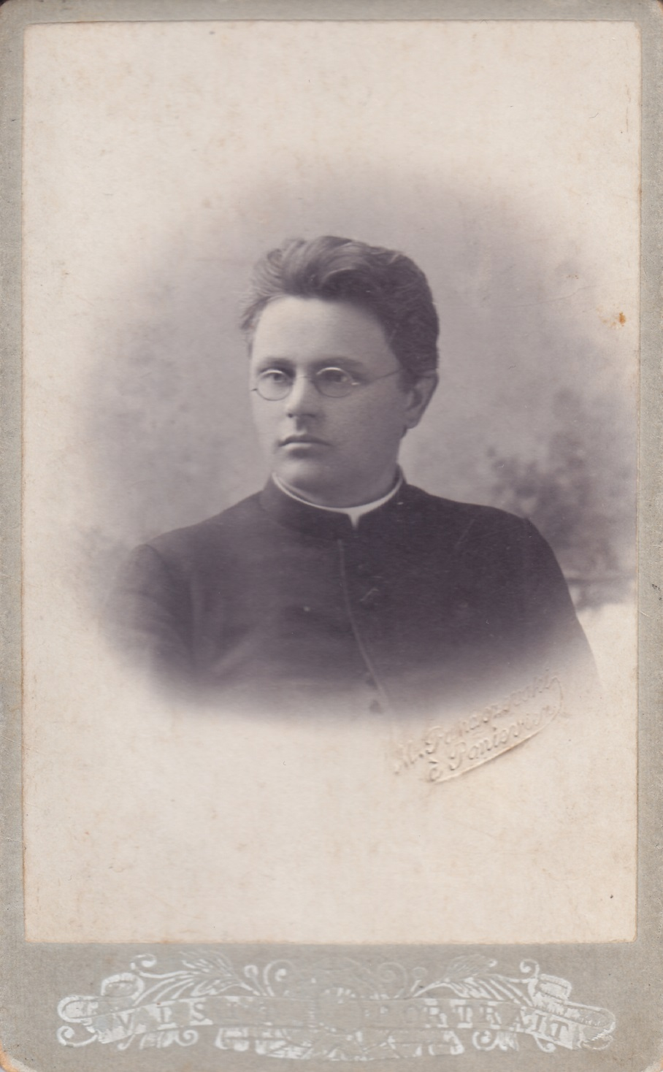
JUOZUI TUMUI VAIŽGANTUI
155

Slide 2
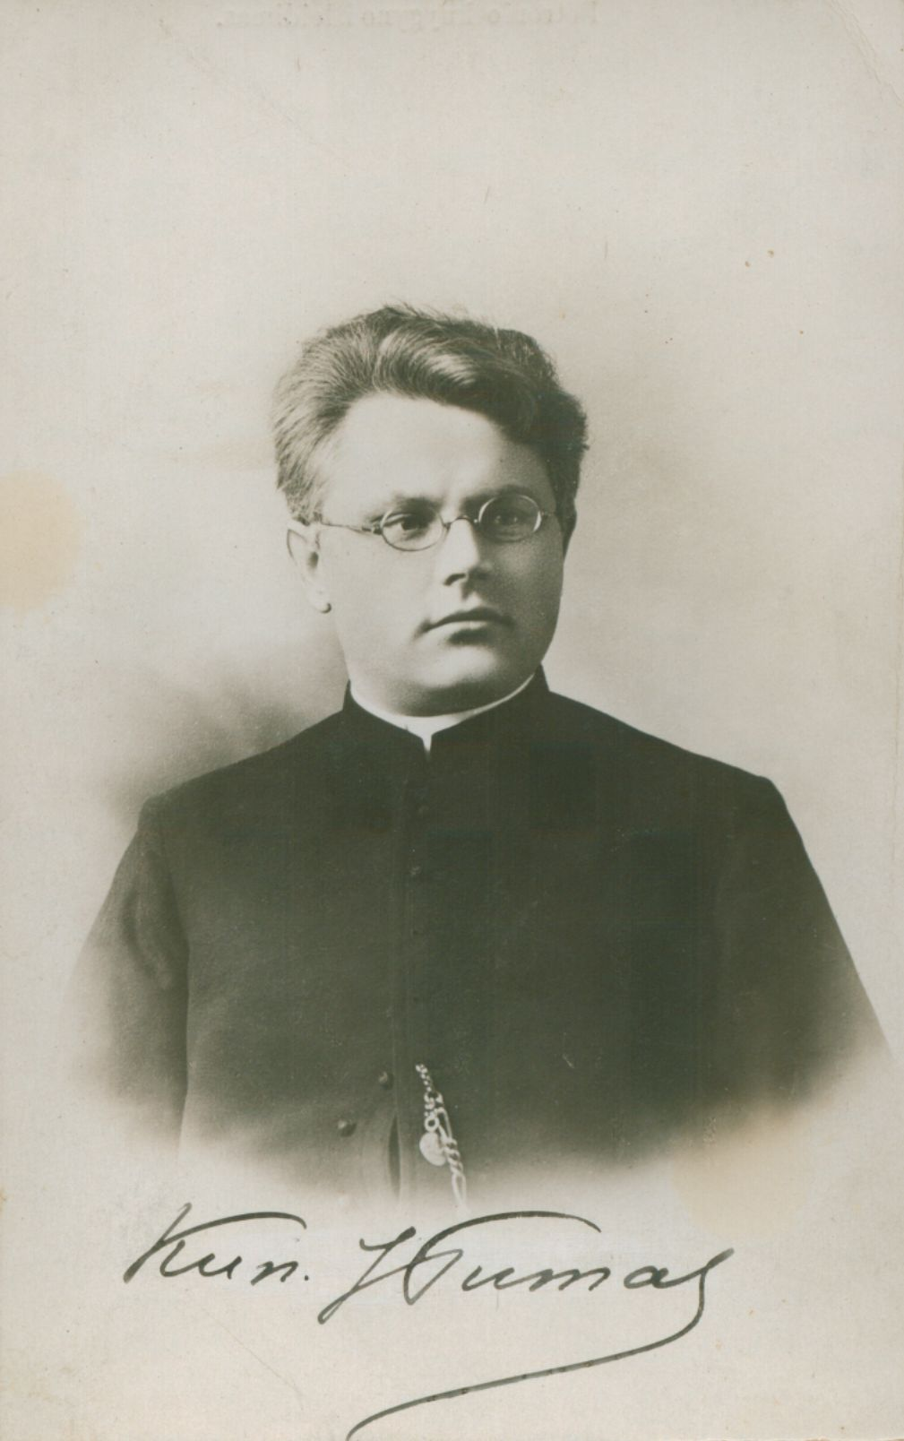
JUOZAS TUMAS VAIŽGANTAS
1869 – 1933
1869 m. rugsėjo 20 d. Maleišiuose, Svėdasų valsčiuje gimė kunigas, Lietuvos rašytojas, spaudos darbuotojas, literatūros istorikas, kritikas, visuomenės veikėjas, pedagogas.

Slide 3
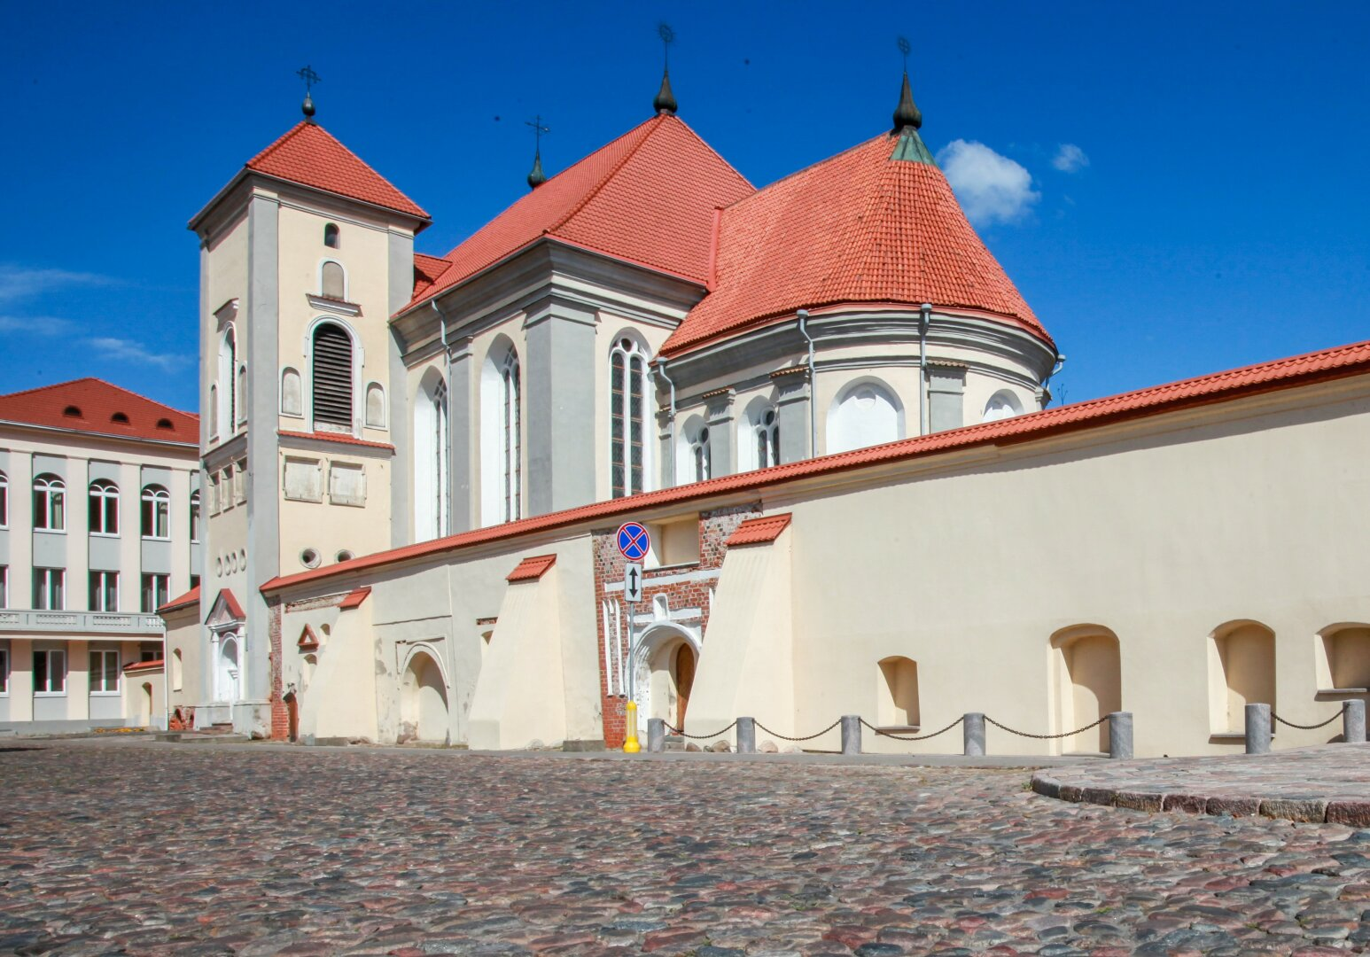
JUOZAS TUMAS VAIŽGANTAS KAUNE
1888 m. įstojo į Kauno kunigų seminariją.
Įsitraukė į slaptos lietuvių klierikų Lietuvos mylėtojų draugijos veiklą, o vėliau perėjo į Švento Kazimiero draugiją.

Slide 4

JUOZAS TUMAS VAIŽGANTAS KAUNE
1890 m. parašė pirmąją korespondenciją į laikraštį „Žemaičių ir Lietuvos apžvalga“.

Slide 5
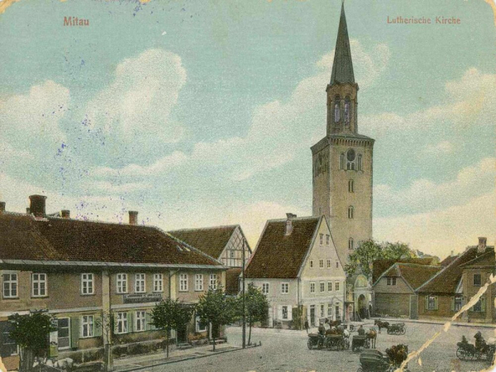
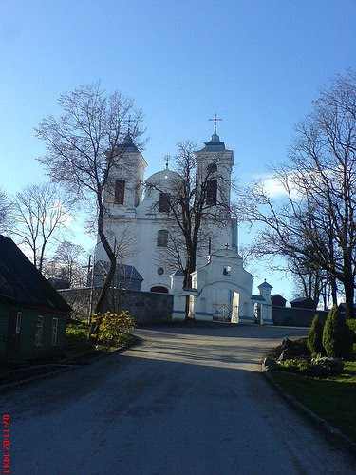
JUOZAS TUMAS VAIŽGANTAS JELGAVOJE IR MOSĖDYJE
⇨
                1895 m. dėl konflikto su kunigais ir dekanu
                 E. Roppu perkeltas vikaru į Mosėdį.
1893 m. lapkričio 28 d. įšventintas į
kunigus ir paskirtas vikaru į Jelgavą.

Slide 6

JUOZAS TUMAS VAIŽGANTAS MOSĖDYJE
1896 m. buvo vienas iš „Tėvynės sargo“ išleidimo iniciatorių, 1897–1902 m. faktinis jo redaktorius.

Slide 7
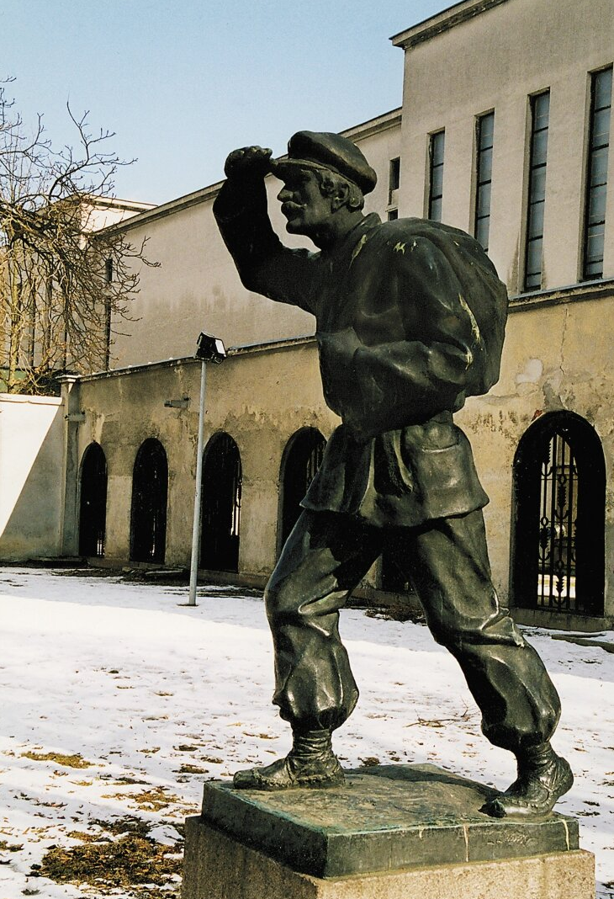
JUOZAS TUMAS VAIŽGANTAS MOSĖDYJE
Palaikė ryšius su vietos knygnešiais, rūpinosi slapta jų draugija, gaudavo draudžiamos spaudos, ją platindavo, mokė vaikus skaityti. 1896 m. spalio 2 d. Vaižganto brolis Jonas buvo areštuotas gabenantis draudžiamą spaudą.

Slide 8
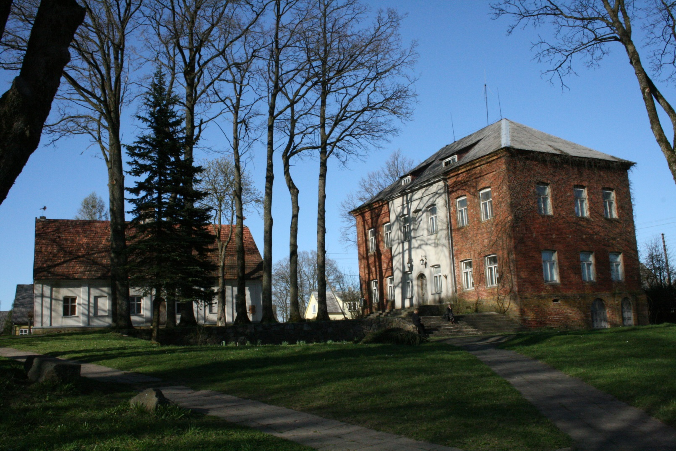
JUOZAS TUMAS VAIŽGANTAS KULIUOSE (1898 – 1901)
1898 m. perkeltas vikaru į Kulius

Slide 9
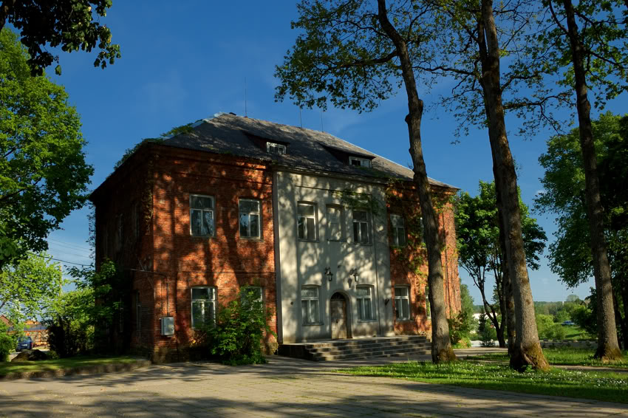
JUOZAS TUMAS VAIŽGANTAS KULIUOSE (1898 – 1901)
Buvusi Kulių klebonija, kurioje 1898–1901 m.
gyveno J. T. Vaižgantas.

Slide 10
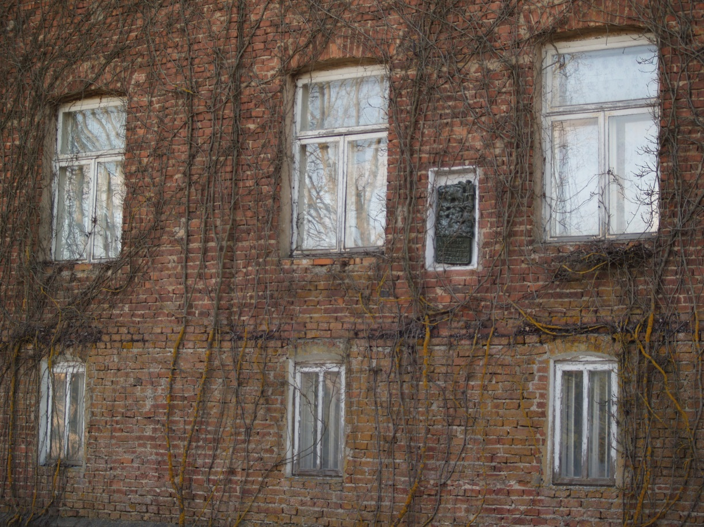
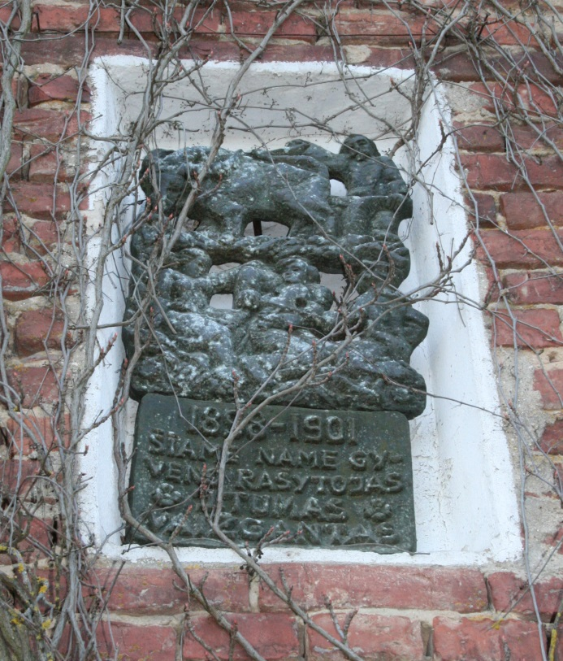
JUOZAS TUMAS VAIŽGANTAS KULIUOSE (1898 – 1901)
Dabar ant namo sienos yra įrašas apie tai,
kad Vaižgantas čia gyveno

Slide 11
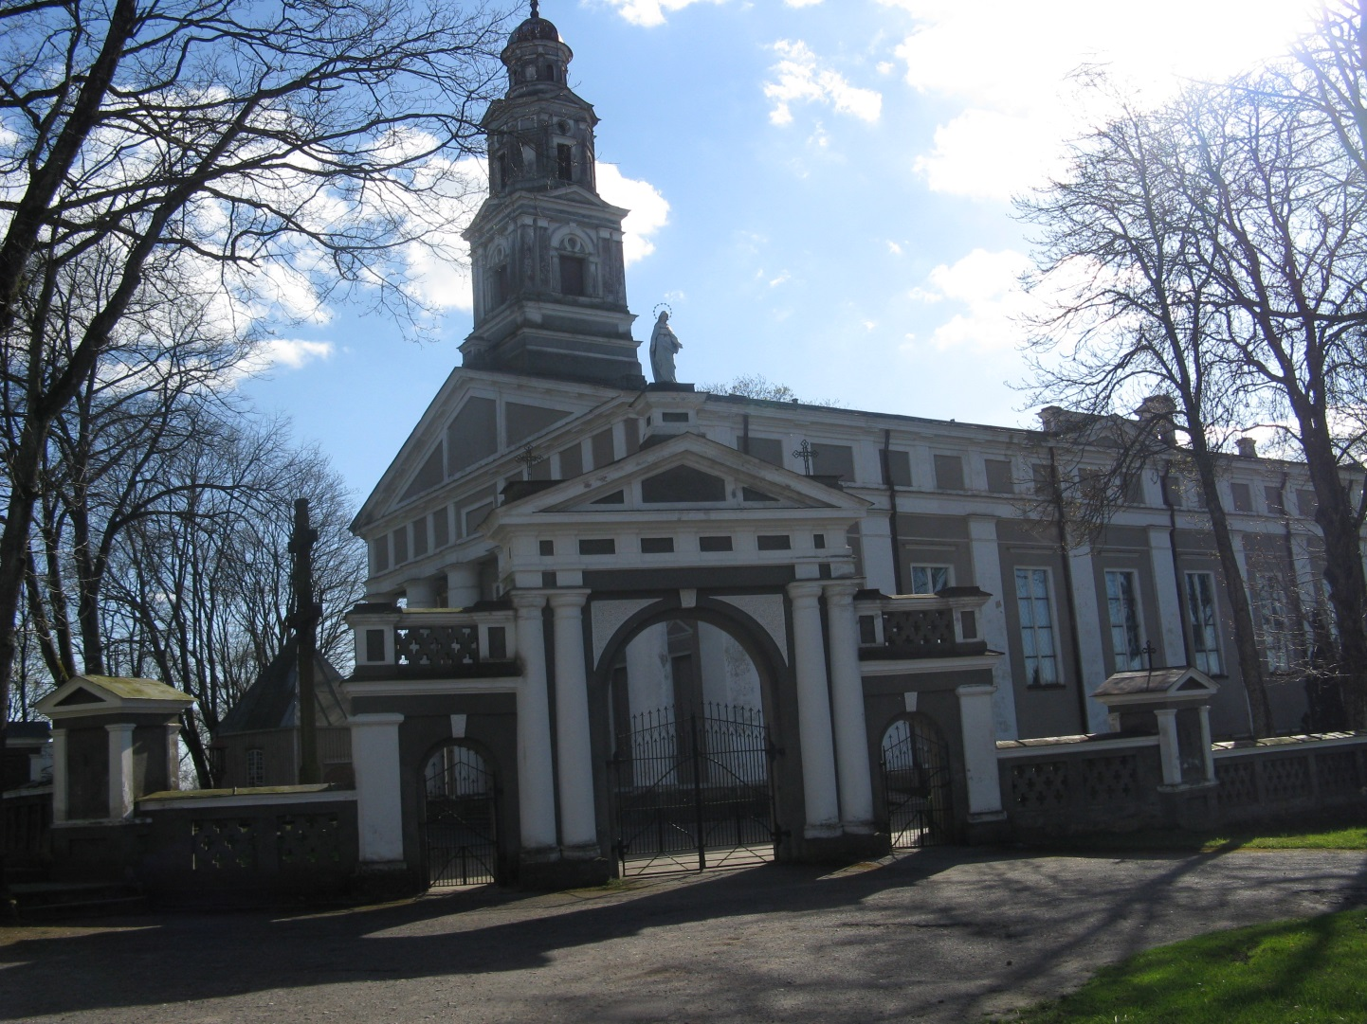
JUOZAS TUMAS VAIŽGANTAS KULIUOSE (1898 – 1901)
Kulių bažnyčioje Vaižgantas buvo vikaru

Slide 12
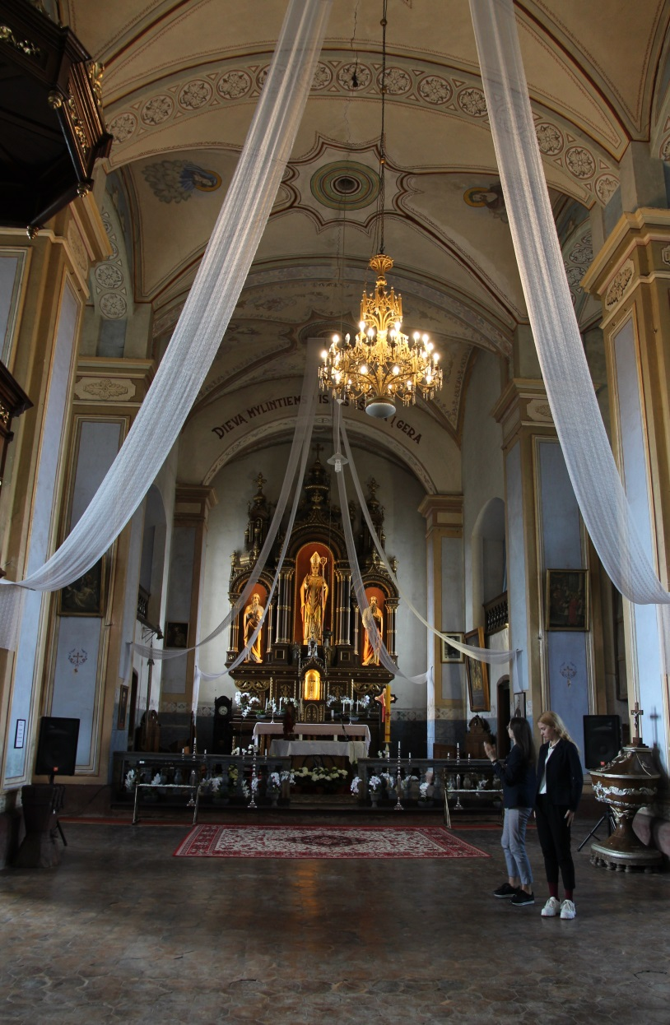
Čia turėjo įsirengęs draudžiamų lietuviškų leidinių slėptuvę, kurią sugalvojo pats.
JUOZAS TUMAS VAIŽGANTAS KULIUOSE
(1898 – 1901)
Kuliuose aktyviai įsitraukė
į knygnešių veiklą ir slaptųjų
mokyklų kūrimą.

Slide 13
Kuliai, nuošalus Žemai­čių užkampis, buvo patogi vieta slaptam bei pavojingam kun. J. Tumo darbui. Kulių parapija didelė ir plati, o susisiekimas dėl kelių stokos sunkus, tai ir žandarai ten ne taip dažnai trankydavos.
JUOZAS TUMAS VAIŽGANTAS KULIUOSE (1898 – 1901)

Slide 14
JUOZAS TUMAS VAIŽGANTAS KULIUOSE (1898 – 1901)
Kuliai kun. J. Tumui dar ir tuo buvo patogūs, kad jie neto­li nuo rusų-vokiečių sienos: iki Gargždų pereinamojo punkto tik­tai 20 kilometrų. Taigi, esant netoli sienai, buvo galima greitai susisiekti su Prūsais, iš ten gabentis draudžiamosios literatūros, o į Tilžę siųsti rankraščius. Be to, pačiame pasienyje, tarp dviejų sargybos linijų, kun. J. Tumas susirado ištikimą ūkininką Girgždį, kuris padėdavo per sieną gabenti knygas ir rankraščius.

Slide 15
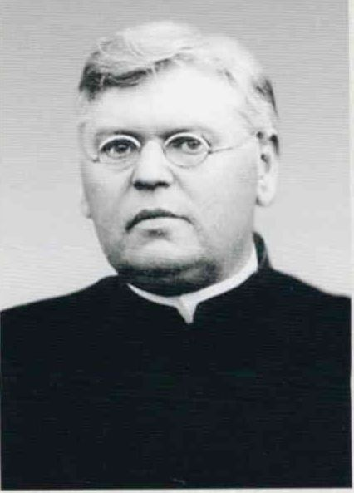
JUOZAS TUMAS VAIŽGANTAS KULIUOSE (1898 – 1901)
Kun. J. Tumas buvo įpratęs slaptai dirbti lietuvių kultūrinį bei drau­džiamųjų knygų kontrabandos darbą. Tą jo darbą žinojo tik ar­timiausi bei patikimiausi bedradarbiai. Net pats parapijos kle­bonas Vincas Jarulaitis daugiau kaip metus nežinojo, ką slaptai veikia jo vikaras klebonijoje ir kokį didelį kultūros bei visuo­menės darbą jis dirba už klebonijos sienų.
Kulių klebonas
Vincentas Jarulaitis

Slide 16

1900 m. Kuliuose Vaižgantas pradėjo leisti laikraštį „Žinyčia“
JUOZAS TUMAS VAIŽGANTAS KULIUOSE (1898 – 1901)

Slide 17
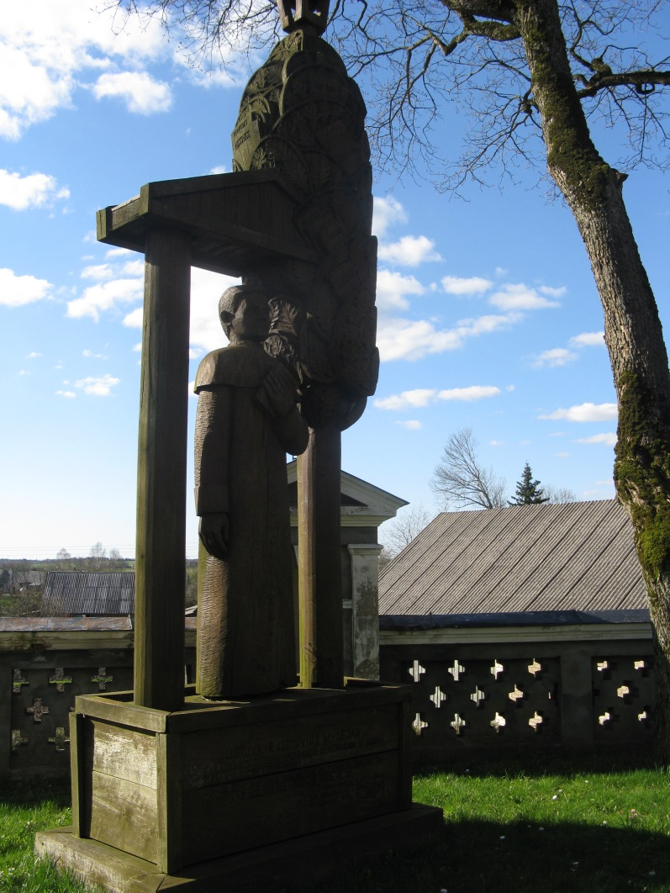
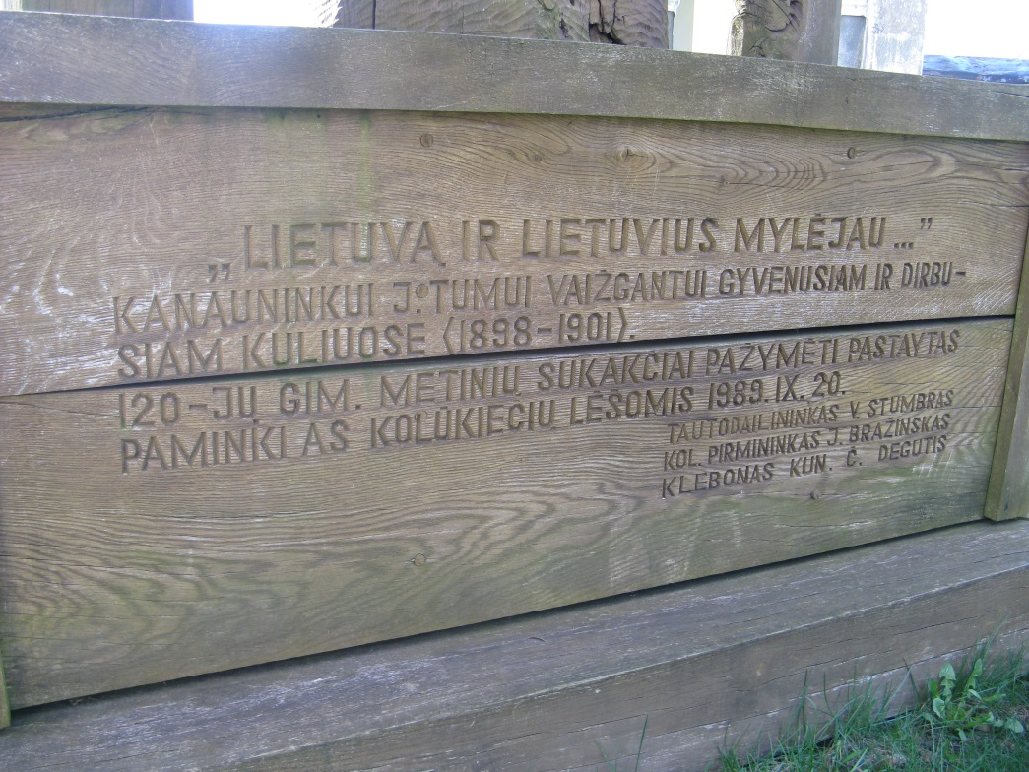
JUOZO TUMO VAIŽGANTO ĮAMŽINIMAS KULIUOSE
Paminklas Vaižgantui Kulių
bažnyčios šventoriuje
Užrašas ant paminklo

Slide 18
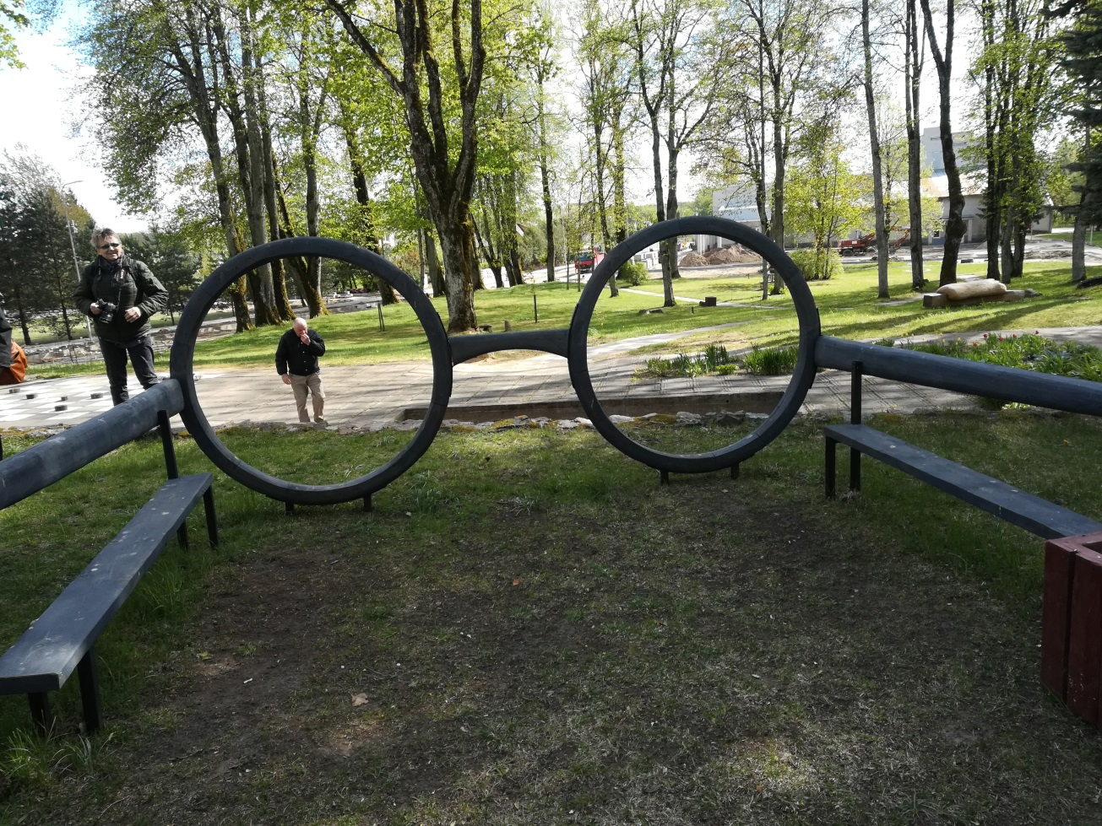
JUOZO TUMO VAIŽGANTO ĮAMŽINIMAS KULIUOSE
Skulptūra – „Vaižganto akiniai“ Kulių miestelio centre šalia buvusios klebonijos, kurioje gyveno J. Tumas Vaižgantas

Slide 19
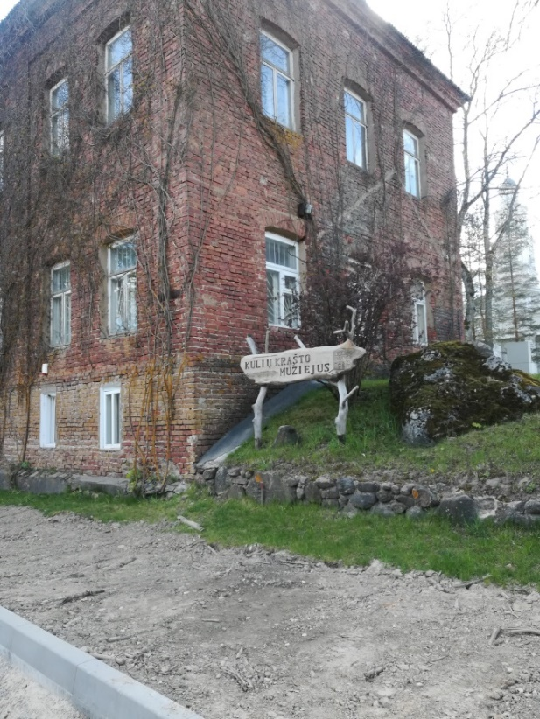
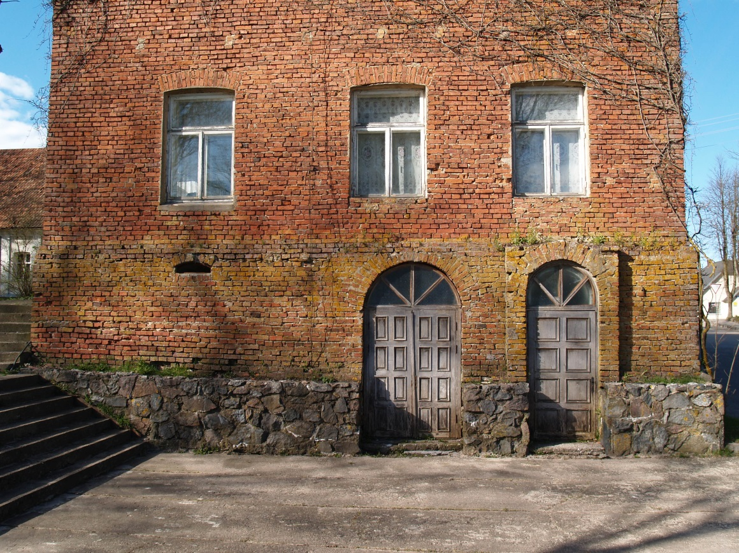
JUOZO TUMO VAIŽGANTO ĮAMŽINIMAS KULIUOSE (1898 – 1901)
Kulių klebonijos pastato, kuriame gyveno vikaras J. Tumas Vaižgantas rūsyje buvo įrengtas Kulių krašto muziejus
Durys į Kulių krašto muziejų, kuriame buvo ekspozicija ir Vaižgantui

Slide 20
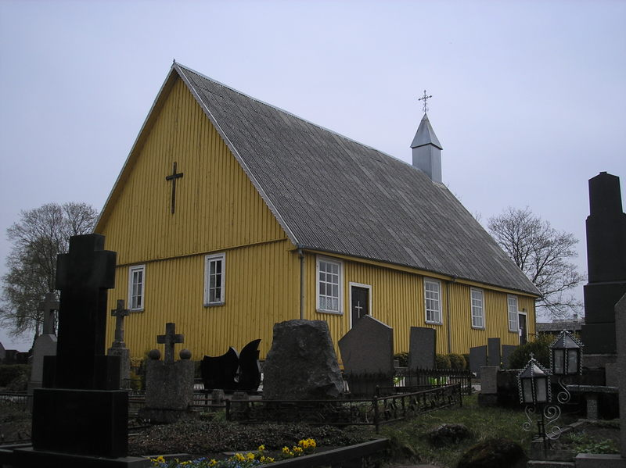
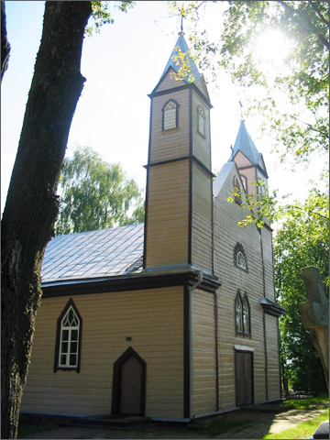
JUOZAS TUMAS VAIŽGANTAS MICAIČIUOSE IR VADATKĖLIUOSE
Dėl lenkomanų dvarininkų ir kunigų skundų 1901 m. jaunas vikaras iškeltas į Micaičius (Kuršėnų vlsč.),
o po 10 mėnesių į Vadaktėlius (Krekenavos vlsč.)

Slide 21
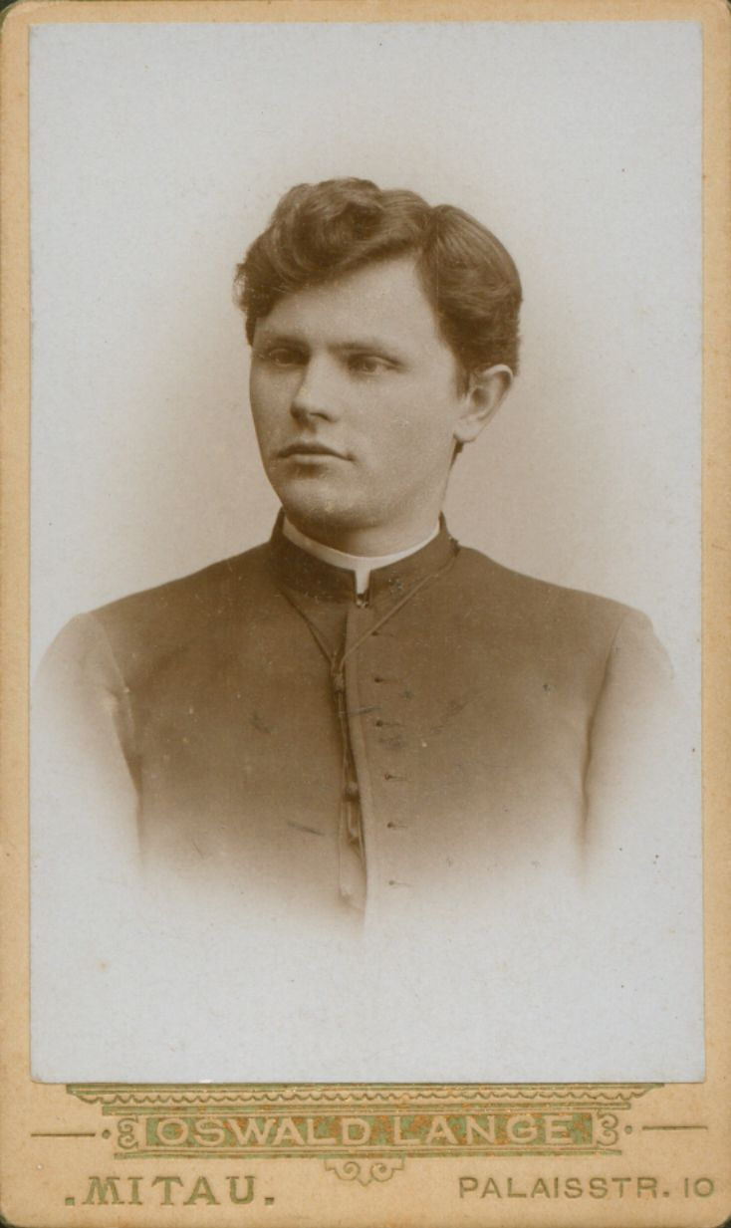
JUOZAS TUMAS VAIŽGANTAS VILNIUJE
1905 m. dalyvavo Didžiajame Vilniaus seime, kūrė lietuviškas mokyklas, organizavo lietuvišką valsčiaus savivaldybę.

Slide 22
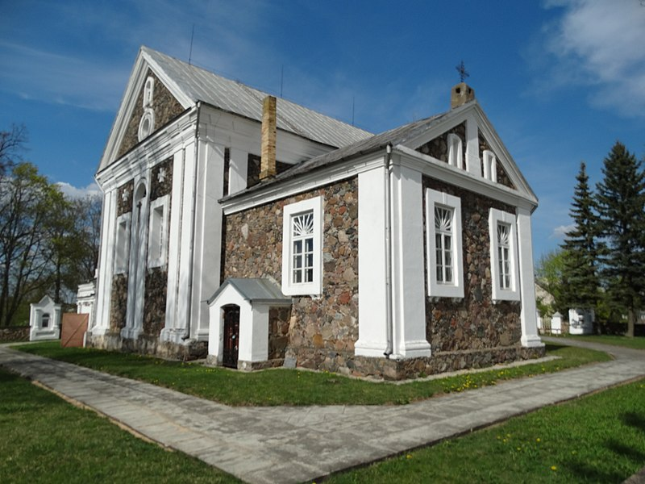
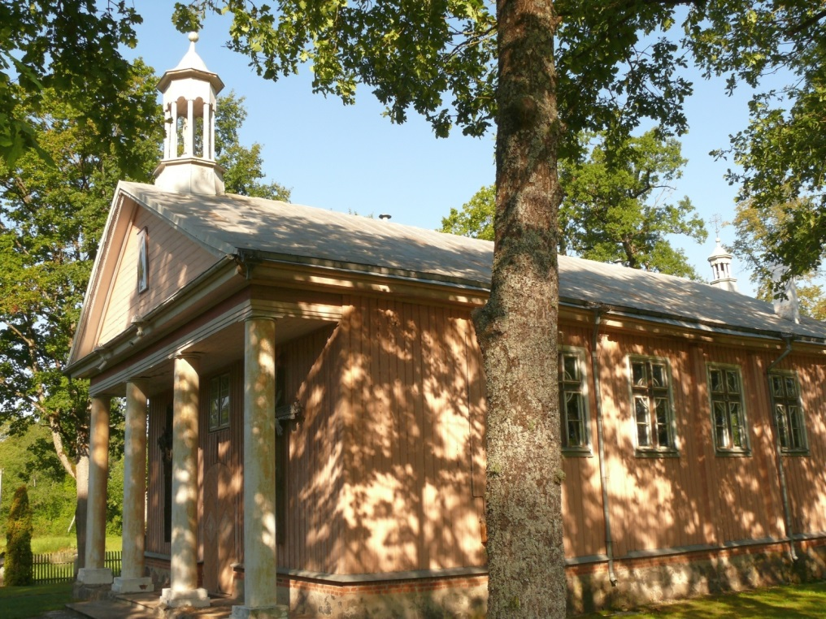
JUOZAS TUMAS VAIŽGANTAS SIDABRAVE IR STATKIUOSE
1905 m. gruodį paskirtas į Sidabravą (Radviliškio r.) filialistu,
o po 3 mėn. iškeltas į Statkių bažnyčią (Jurbarko r.).

Slide 23
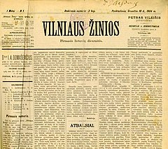
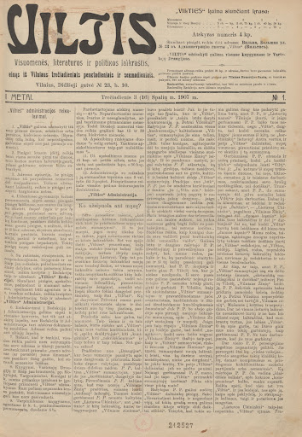
JUOZAS TUMAS VAIŽGANTAS VILNIUJE
1907-1911 m. gyveno Vilniuje,
1907 m. dirbo dienraščio
„Vilniaus žinios“ redakcijoje ,
1907–1911 m. -laikraščio „Viltis“
redakcijoje.

Slide 24
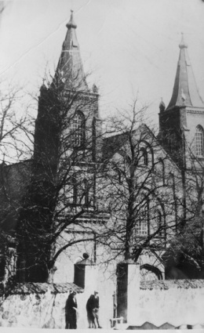
JUOZAS TUMAS VAIŽGANTAS LAIŽUVOJE
1911 m. paskirtas Laižuvos
bažnyčios (Mažeikių r.) klebonu

Slide 25

JUOZAS TUMAS VAIŽGANTAS LAIŽUVOJE IR AMERIKOJE
Klebonaudamas Laižuvoje jis
išvyko į Ameriką „Saulės“
draugijos reikalais ir praleido
ten 3 mėnesius, o grįžęs parašė
knygą apie emigrantų gyvenimą – „Ten gera kur mūsų nėra“.

Slide 26
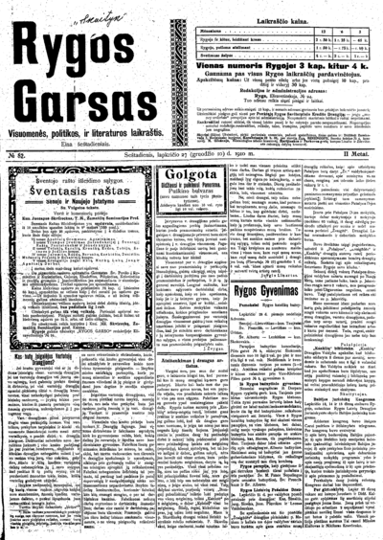
JUOZAS TUMAS VAIŽGANTAS RYGOJE
1914 m. atleistas iš Laižuvos klebono pareigų, išvyko į Rygą, kur dirbo “Rygos garso“ redakcijoje.

Slide 27
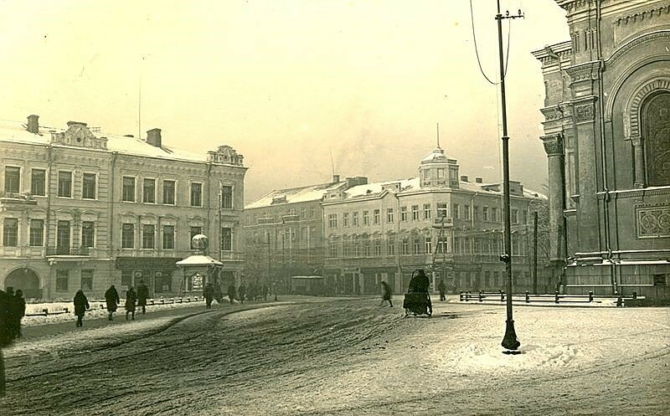
JUOZAS TUMAS VAIŽGANTAS PETROGRADE
1915 m. išvyko į Petrogradą. Jis - vienas Lietuvių draugijos nukentėjusiems nuo karo šelpti veikėjų. Čia įsijungė į politinę veiklą: įkūrė “Tautos pažangos“ partiją, dalyvavo Rusijos lietuvių Seime.

Slide 28
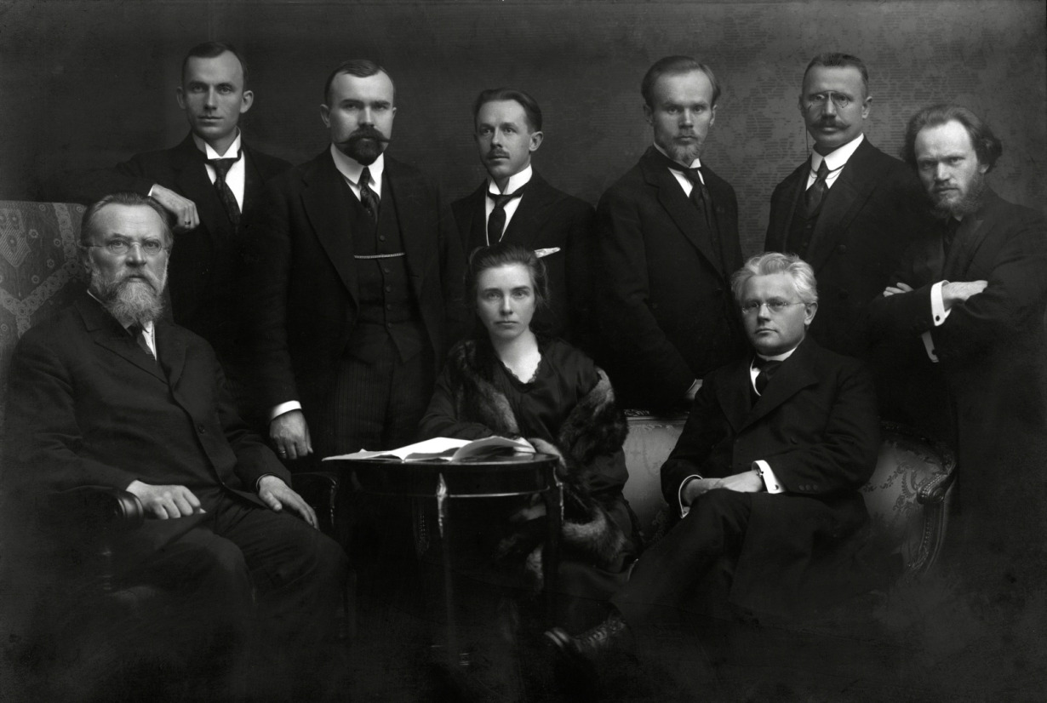
JUOZAS TUMAS VAIŽGANTAS STOKHOLME
Dalyvavo pasaulio lietuvių konferencijoje Stokholme

Slide 29

JUOZAS TUMAS VAIŽGANTAS VILNIUJE
1918 m. grįžo į Lietuvą ir
Vilniuje dalyvavo
kultūrinėje veikloje,
redagavo „Lietuvos aidą“

Slide 30
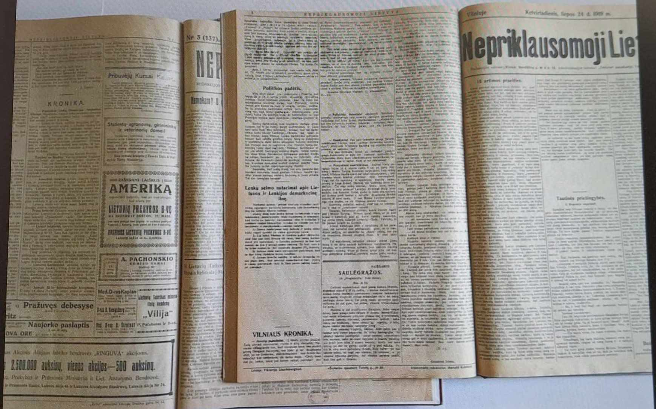
JUOZAS TUMAS VAIŽGANTAS VILNIUJE
1919 m. pradėjo leisti laikraštį „Nepriklausoma Lietuva“.

Slide 31
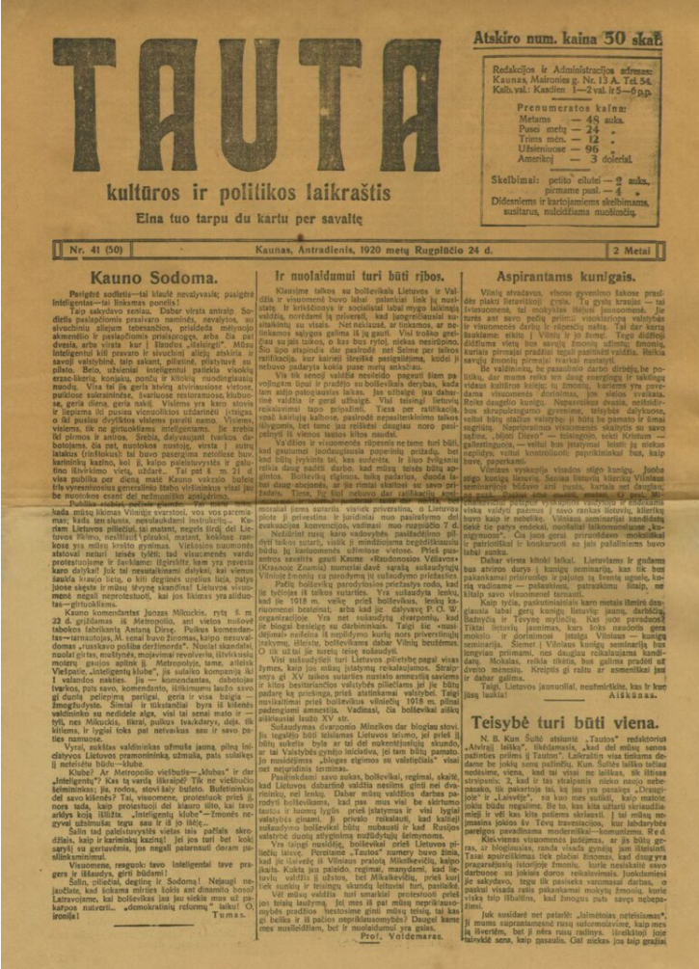
JUOZAS TUMAS VAIŽGANTAS KAUNE
1920 m. persikėlė į Kauną
ir tais metais pradėjo
redaguoti laikraštį “Tauta“.

Slide 32

JUOZAS TUMAS VAIŽGANTAS KAUNE
1921-1922 m. redagavo
tęstinį žurnalą
„Mūsų senovė“.

Slide 33
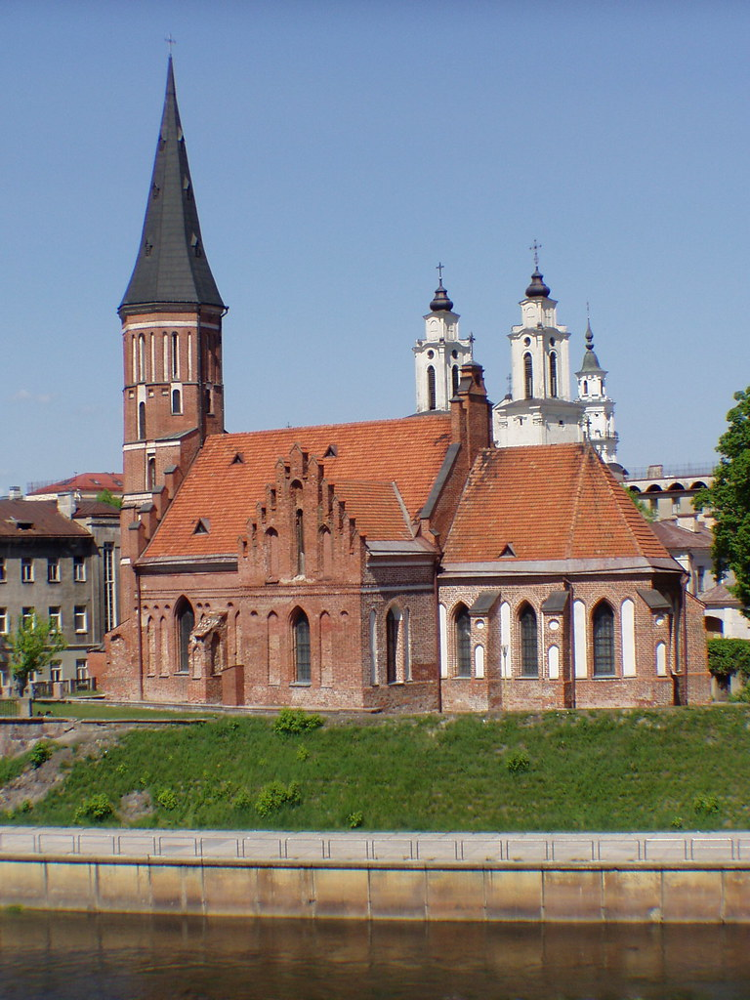
JUOZAS TUMAS VAIŽGANTAS KAUNE
1920–1932 m.
Vytauto bažnyčios
rektorius

Slide 34
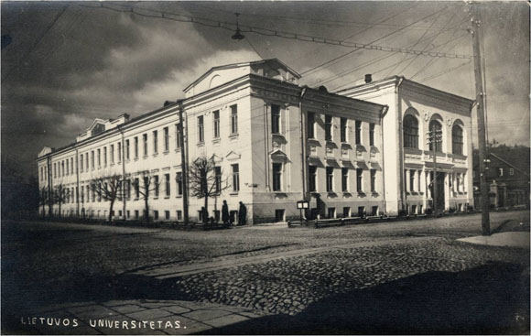
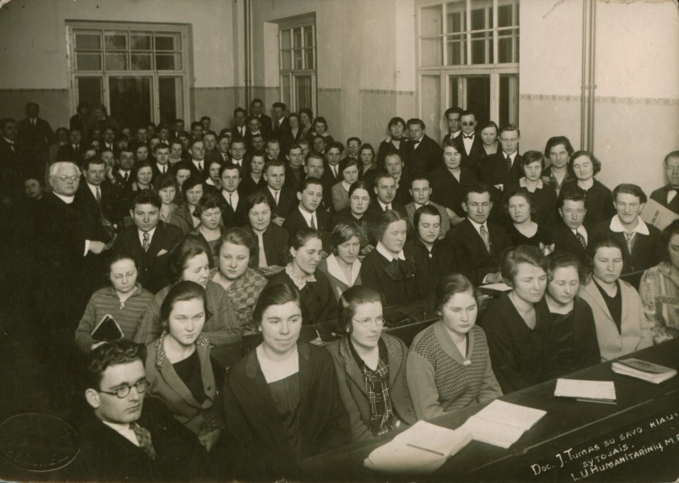
JUOZAS TUMAS VAIŽGANTAS KAUNE
1922–1929 m. Lietuvos universitete dėstė lietuvių literatūros istoriją

Slide 35
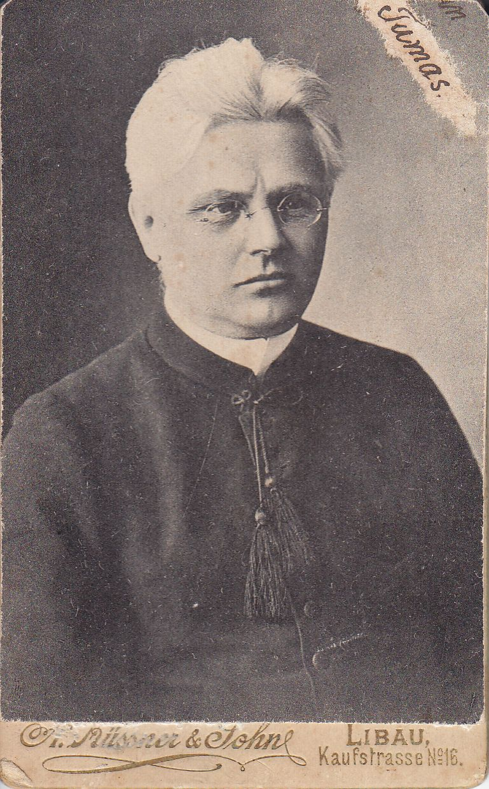
JUOZAS TUMAS VAIŽGANTAS KAUNE
1924 m. jam suteiktas docento vardas, 1929 m. – garbės daktaro laipsnis.
Vaižgantas - Lietuvių rašytojų ir žurnalistų sąjungos signataras, pirmasis jos pirmininkas.

Slide 36
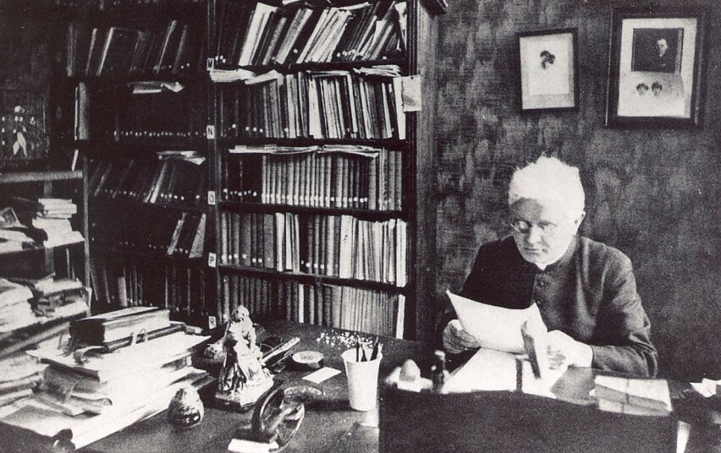
JUOZAS TUMAS VAIŽGANTAS KAUNE
1921 m. įkūrė „Lietuvai pagražinti draugiją“
ir 1921–1924 m. jai vadovavo

Slide 37
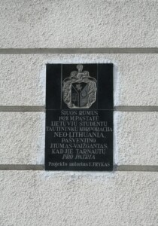
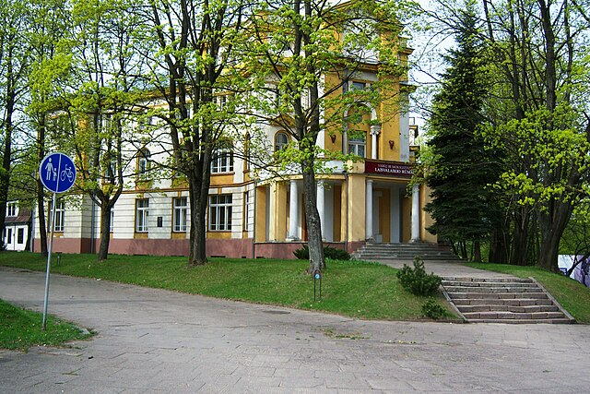
JUOZAS TUMAS VAIŽGANTAS KAUNE
1924 m. išrinktas pirmuoju Tautinės Lietuvių Studentų korporacijos Neo-Lituania garbės nariu. 1923 m. lapkričio 11 d. pašventino kertinį korporacijos rūmų akmenį.

Slide 38
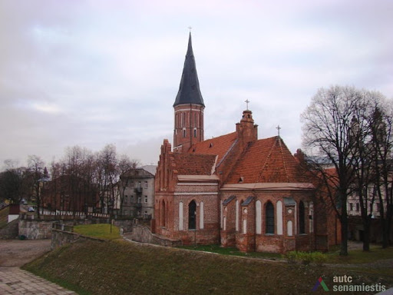
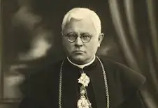
Vaižgantas mirė 1933 balandžio 29. Pagal savo testamente užrašytą norą palaidotas prie Vytauto bažnyčios, Kaune.
JUOZAS TUMAS VAIŽGANTAS KAUNE

Slide 39








RAŠYTOJO JUOZO TUMO VAIŽGANTO KNYGOS

Slide 40




RAŠYTOJO JUOZO TUMO VAIŽGANTO KNYGOS

Slide 41





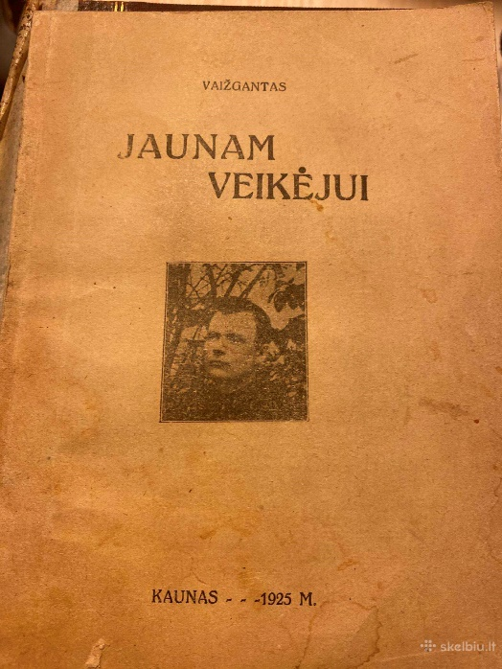
RAŠYTOJO JUOZO TUMO VAIŽGANTO KNYGOS

Slide 42
Dėkoju už dėmesį!
Parodoje nuotraukos:
Kęstučio Vaitkaus,
Ilonos Vaitiekutės,
Maironio lietuvių literatūros muziejaus,
Plungės viešosios bibliotekos archyvo,
https://www.wikipedia.org/
Parodą parengė vyr. bibliotekininkė kraštotyrai
Otilija Juozapaitienė

